Slide 1
居蓮鄉、品蓮香
之
蓮花的一生

Slide 2
你認識蓮花嗎？

Slide 3
蓮花和荷花有什麼 不同？

Slide 4
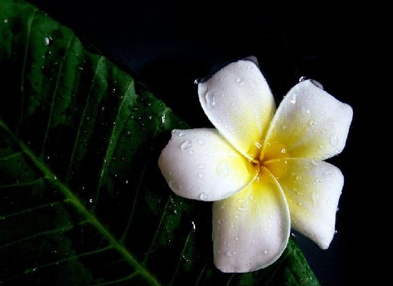
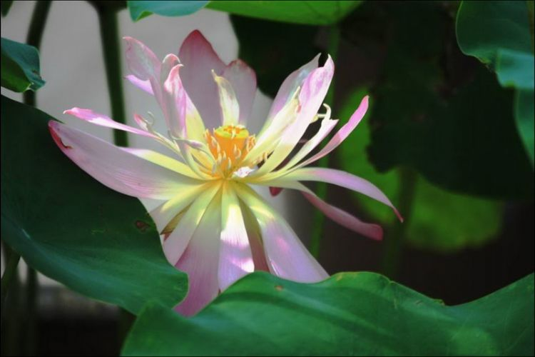
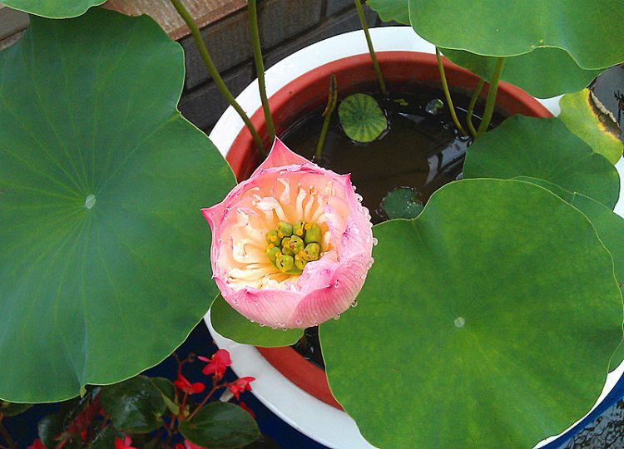
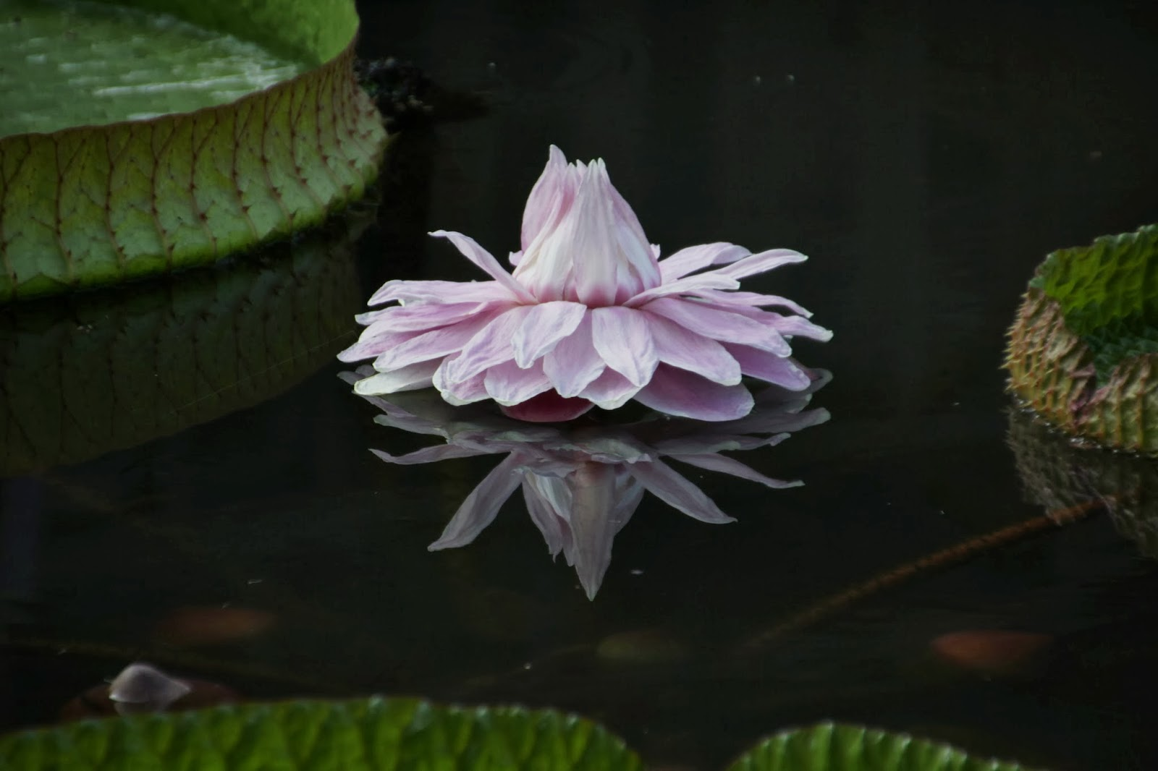
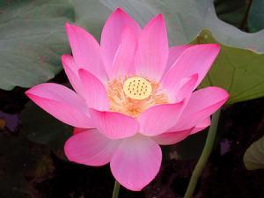
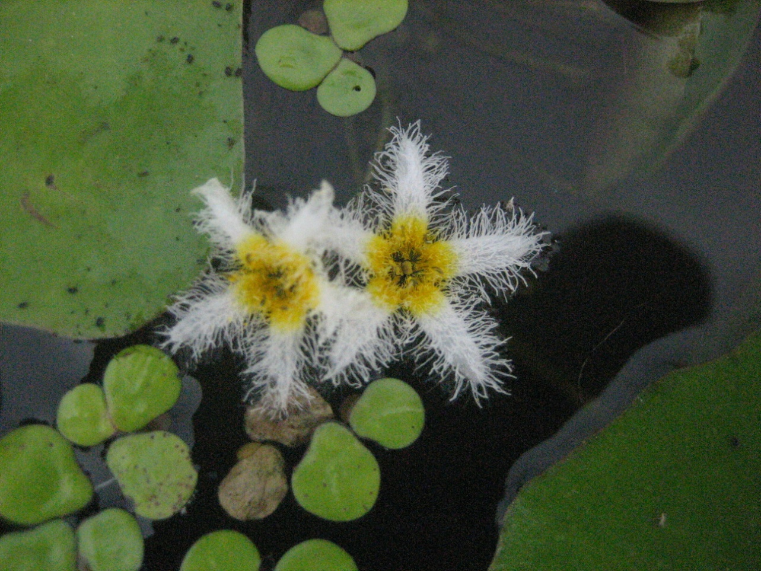
哪一個是荷花 …?

Slide 5
蓮花的品種

Slide 6
大中花群： 單瓣類、複瓣類、重瓣類、
重台類、 千瓣類
小花群：
單瓣類、複瓣類、重瓣類

Slide 7
蓮花的一生

Slide 8
幼苗期
葉片浮於水面，是為浮葉
成苗期
葉柄挺出水面，稱立葉
花果期
花苞約兩星期後開始綻牧。蓮花生命週期非常短暫，約只有四天的光陰。
成藕期
越冬期
時序近冬，荷葉漸枯，生長在地底的蓮藕已開始蠢蠢欲動
冬季採收藕條後選擇體質強健者，將蓮藕尾節切下置於水中保存，到春天長出葉子，再移至蓮田栽種

Slide 9
蓮花的構造

Slide 10
根
根系不發達，約 10 公分，通常為白色，有時出現棗紅色的根
莖
莖通常為淺綠或褐色，節間很長，約 80 公分，節上叢生根，並有側芽、葉芽、及花芽各一個
葉
一節僅只一葉，葉柄長可達 170 公分，直徑二公分，生有許多向下的刺，
氣孔在葉面，所以水珠不會沾濕葉面。
每年五月到十月是開花時節。
花
花期只有3天，長著向下的刺。
花謝後轉綠。花托和雌蕊形成蓮蓬
雄蕊及蓮花謝後，經 21 天蓮子始成熟，且需在三週內採收完成。
蓮子
蓮在尚未落葉之前，植株將葉片光合作用形成的養分，儲存在地下莖前端。四、五節便，發展成粗大的藕條。
蓮藕

Slide 11
蓮花哪些部分可以吃

Slide 12
葉
蒸餾成荷葉露
包飯
乾葉
可散瘀血、防痘瘡、安胎、解熱、利尿
葉柄
慢性子宮炎、赤白帶
蓮鬚
遺精、白帶、頻尿

Slide 13
蓮藕
可治咳血、連血、便血、子宮出血
蓮蓬
蓮子
可強精氣，去寒熱、厚腸胃
蓮心
可止血、安胎、治高血壓，亦可消暑散熱
可理血、涼血散淤，亦可去肝火，益胃補心
清心通胃，降肝火及止血

Slide 14
校外參訪 分組及注意事項

Slide 15
分 組
分5組
抽籤
報告題目

Slide 16
校外參訪注意事項
1.帶筆及可利書寫的紙板
2.可攜帶照相機
3.穿著統一服裝

